Slide 1
Спутник INTROSAT
Выполнил: Орленко Николай
Научный руководитель:
Тукова Наджеда Борисовна
Еделев Андрей Юрьевич

Slide 2
Цель и задачи проекта
Цель проекта: создание и разработка рабочей модели спутника на базе конструктора Introsat.
Задачи:
1. Ознакомление с физическими принципами работы спутников
2. Освоение принципов программирования ЛА, в частности, таких как ArduinoIDE, STM32CubeProgrammer
3. Создание рабочей модели спутника с дальнейшей подготовкой и запуском на высоту до 30 км
4. Получение данных с датчиков (шум, давление) в ходе подъема КА
5. Анализ полученной информации.

Slide 3
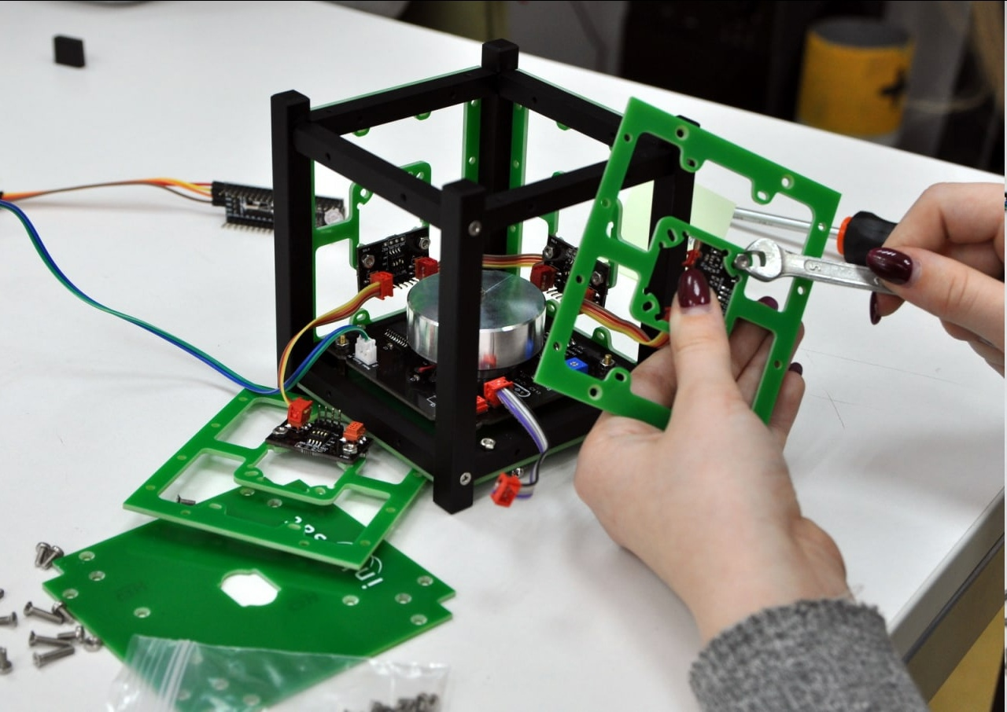
CubeSat
CubeSat
CubeSat — формат малых (сверхмалых) искусственных спутников Земли для исследования космоса.

Slide 4
Основные системы КА
Система управления
Система электропитания
Система ориентирования
Система телеметрии

Slide 5
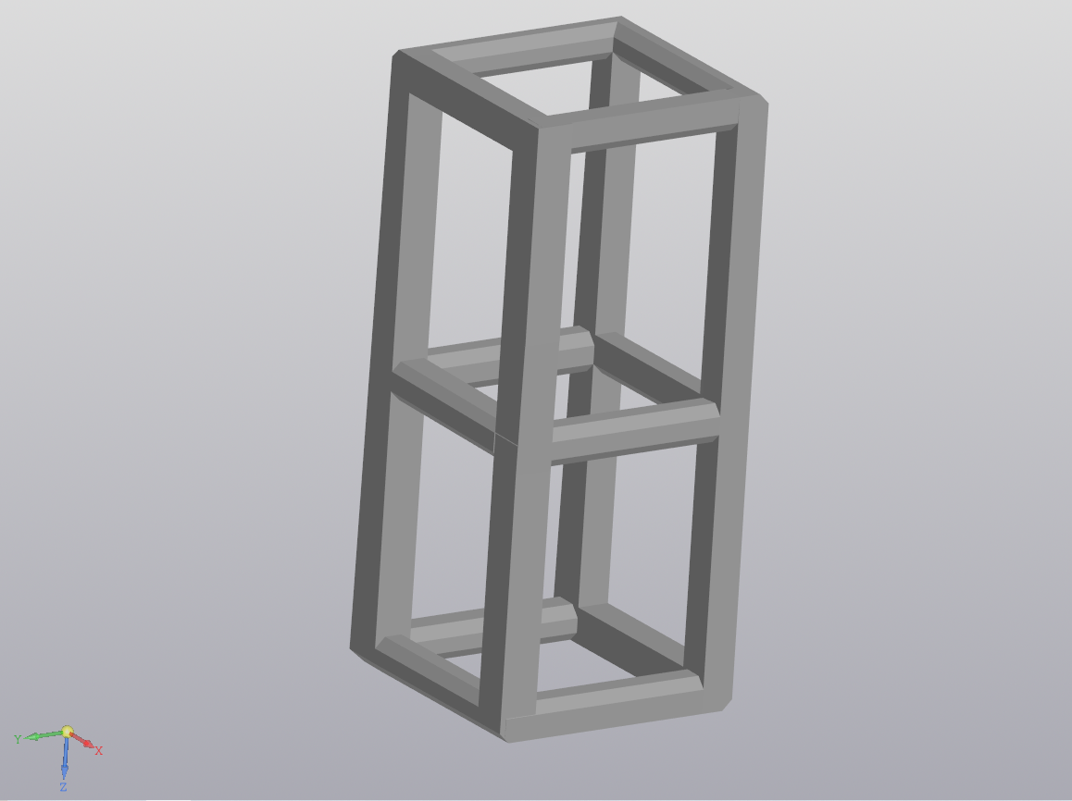
Корпус
3D модель корпуса модели

Slide 6
Основные системы модели
Штатная конструкция спутника предполагает наличие следующих систем:
Система управления
Система стабилизации и ориентирования
Система электропитания
Система телеметрии

Slide 7
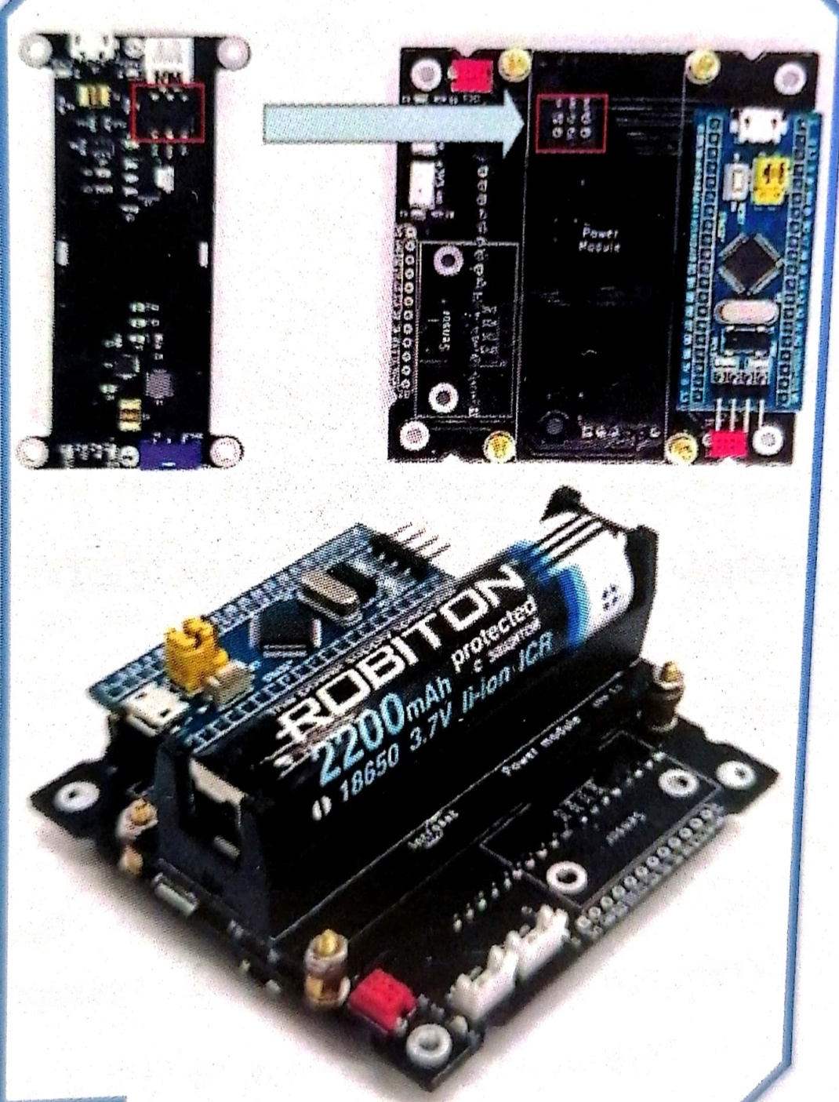
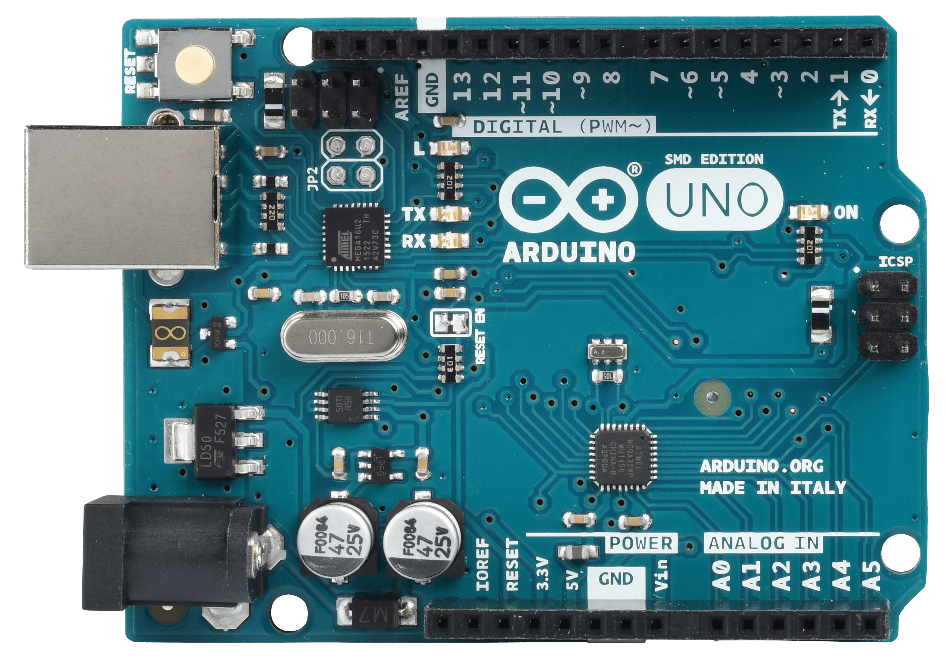
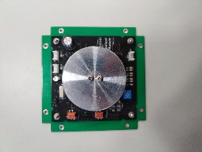
Компоненты
Плата Arduino UNO
Маховик
Аккумулятор и модуль питания

Slide 8
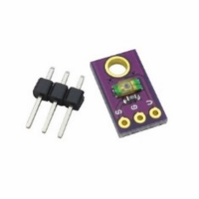
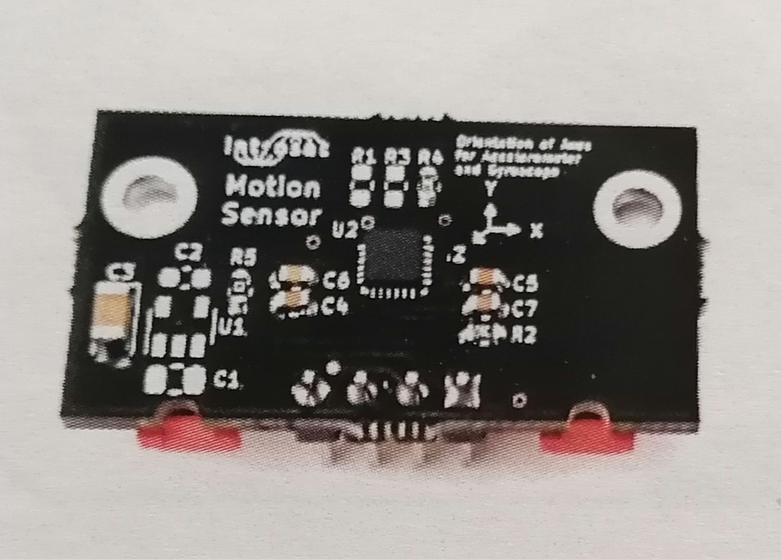
Датчики
Датчик освещенности
Датчик угловой скорости

Slide 9
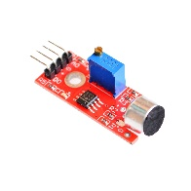
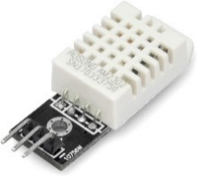
Датчик температуры
Датчик шума

Slide 10
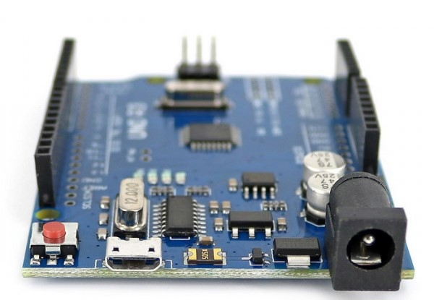
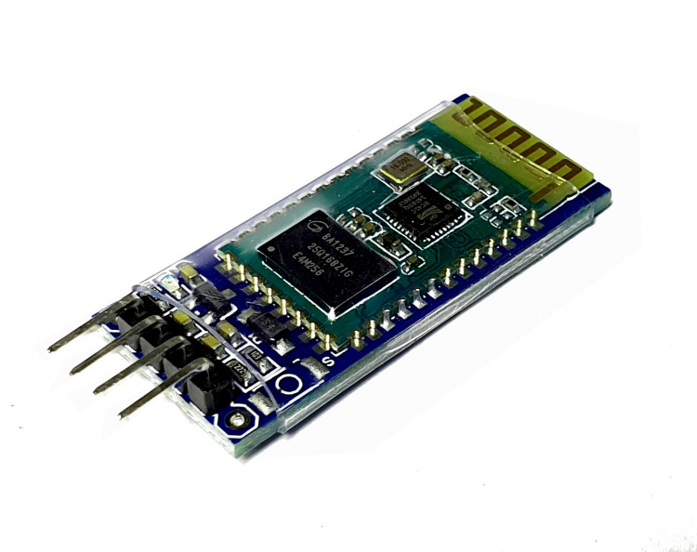
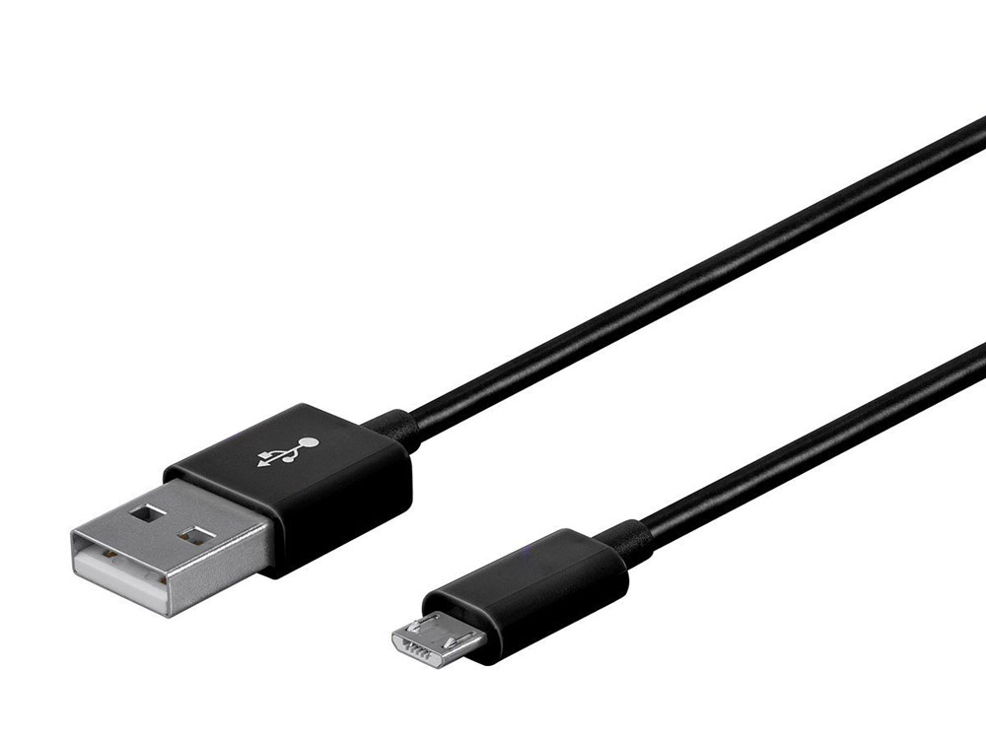
Ввод-вывод данных
Micro-usb
Bluetooth

Slide 11

Arduino IDE
Arduino IDE — интегрированная среда разработки, предназначенная для создания и загрузки программ на Arduino-совместимые платы

Slide 12
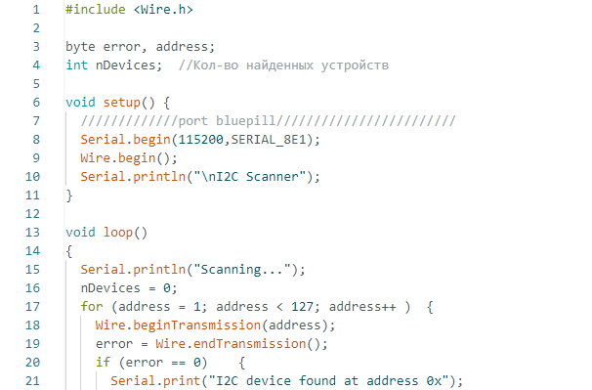
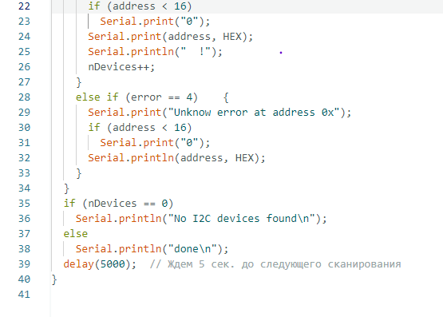
Скетч №1

Slide 13
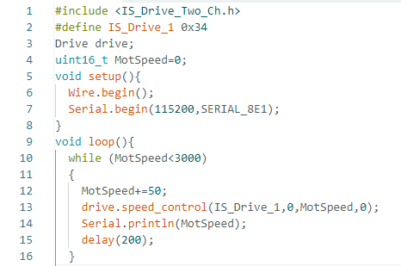
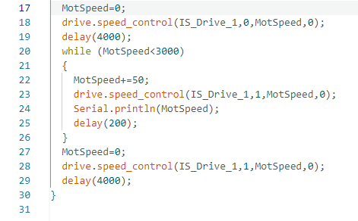
Скетч №2

Slide 14
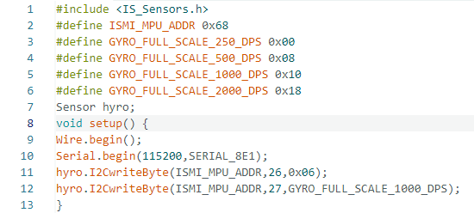
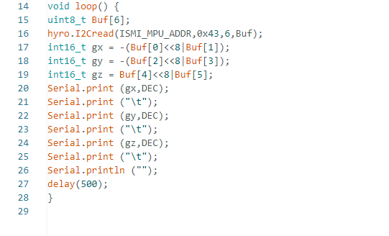
Скетч №3

Slide 15
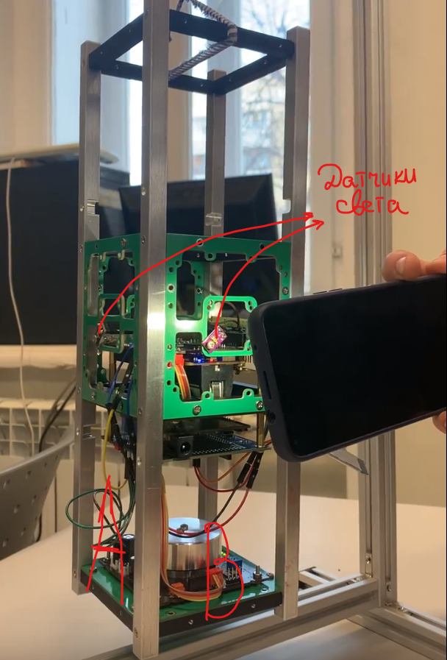
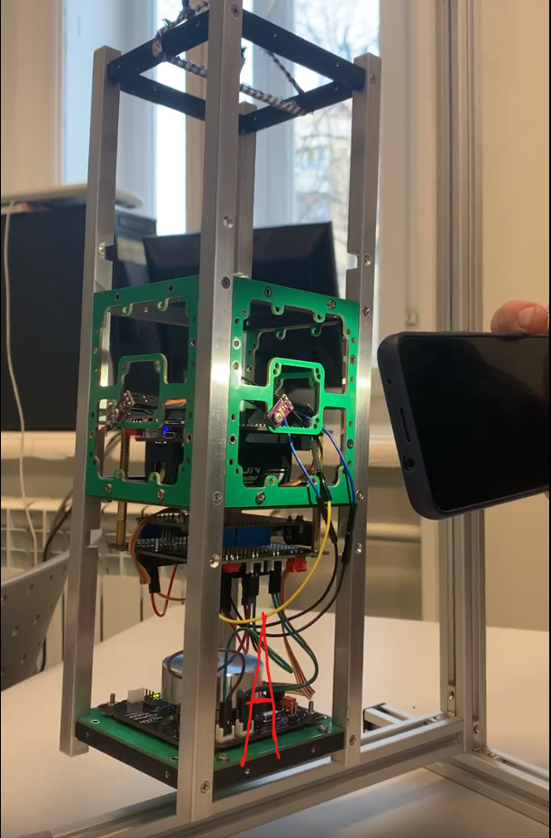
Ориентация по свету
Начальное положение
Конечное положение

Slide 16
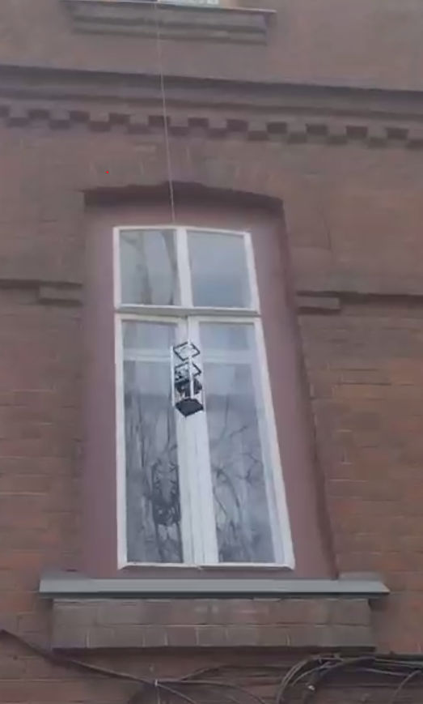
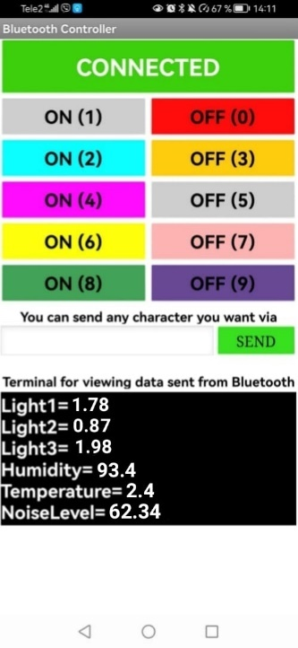
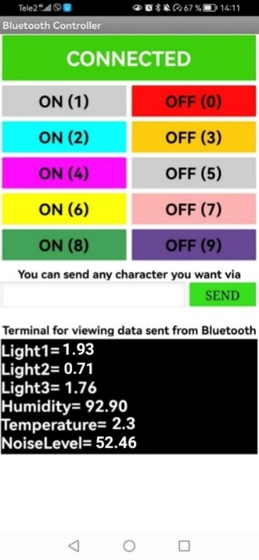
Пробный подъем
На поверхности земли
10м над поверхностью земли

Slide 17
Итоги
Собран спутник, способный ориентироваться при подъеме, собирать данные и передавать для дальнейшего анализа через Bluetooth. В результате выполнения работы:
1. Была изучена теория по спутникостроению и программированию
2. Освоены нужные программы для написания скетчей
3. Написаны скетчи для работы с моделью;
4. Сконструирован спутник типа CubeSat;
5. Проведено испытания по ориентации спутника по свету
6. Осуществлен пробный подъем прототипа для подтверждения работоспособности всех систем модели спутника

Slide 18
Спасибо за внимание

